Slide 1
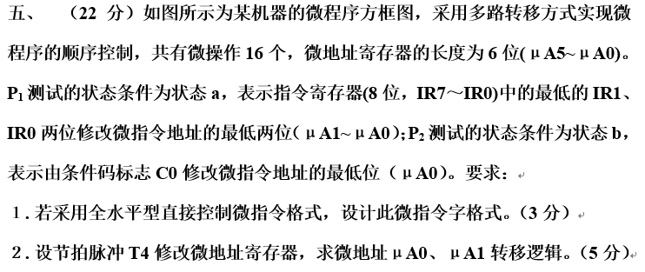

Slide 2
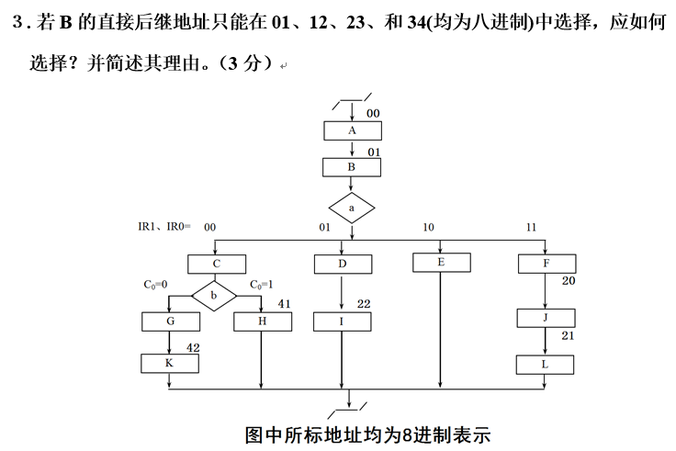

Slide 3
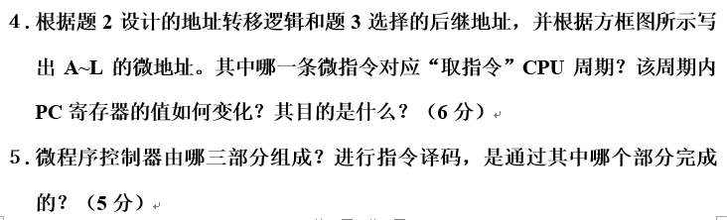
6、若D的微地址是55（八进制），则C、E、F的微地址是多少？

Slide 4
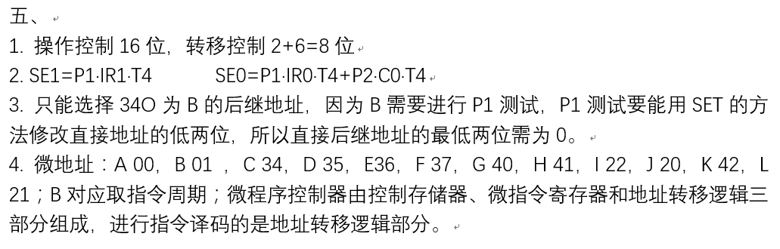
由D的微地址是55可知B指令中包含的后继地址一定是54，因此C、E、F的微地址分别是54、56、57。

